Slide 1

Corona app Hoestschaamte
Auteurs: Joshua Hully
Evan Olijrhook
Sjoerd van der Veen
16-12-2020
1
Notes:
11

Slide 2
Corona app Hoestschaamte
Opdracht:
Maak een applicatie waarmee een restaurant:
Reserveringen kan registreren
Bezoeken kunnen worden geregisteerd
Een overzicht van bezoekers kan aanmaken
16-12-2020
2
Notes:
11

Slide 3
Corona app Hoestschaamte
Voor een registratie van een reservering geldt het volgende:
De reservering wordt gemaakt door een werknemer
Er worden reserveringen gemaakt voor vaste tijdblokken
De gegevens van een reservering worden on-line ingevoerd en opgeslagen
16-12-2020
3
Notes:
11

Slide 4
Corona app Hoestschaamte
Wanneer gasten een bezoek brengen aan de “Hoestschaamte”:
Op basis van de reservering wordt het bezoek geregistreerd
De contact gegevens van alle bezoekers worden vastgelegd
De gegevens van een bezoek worden on-line ingevoerd en opgeslagen
16-12-2020
4
Notes:
11

Slide 5
Corona app Hoestschaamte
Er moet een overzicht van bezoekers aangemaakt kunnen worden voor de GGD:
Het overzicht moet op basis van een bezoeker naam aangemaakt worden
Het overzicht moet de contact gegevens van bezoekers tonen
Alleen de bezoekers die in de buurt van een besmette bezoeker zijn geweest worden getoond
16-12-2020
5
Notes:
11

Slide 6
Corona app Hoestschaamte
Kaders voor de applicatie:
Maximaal 30 gasten
Maximaal 4 gasten per bezoek
Applicatie eerst voor één restaurant
16-12-2020
6
Notes:
11

Slide 7
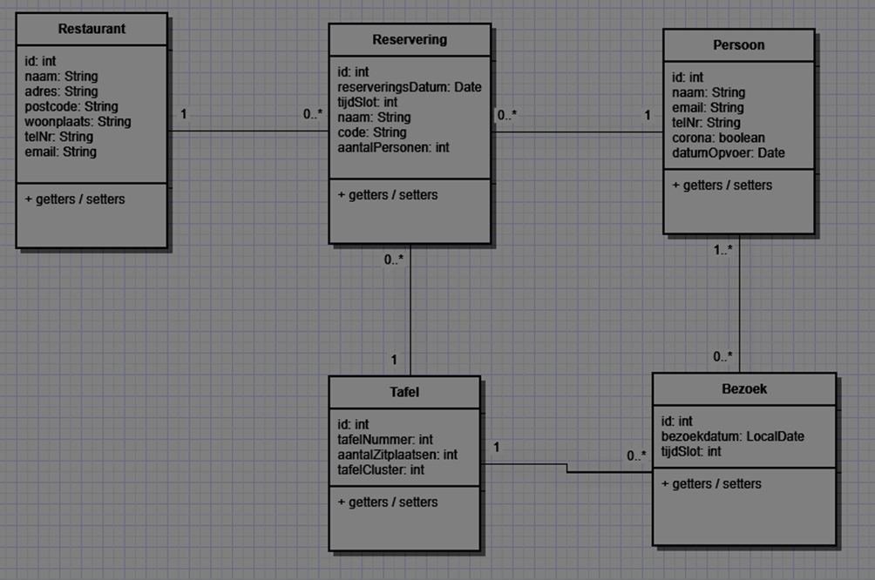
Corona app Hoestschaamte
Class diagram
16-12-2020
7
Notes:
11

Slide 8
Corona app Hoestschaamte
Voor de applicatie hebben we o.a. gebruikt:
Java EE
Angular
JPA
Materialize.css
16-12-2020
8
Notes:
11

Slide 9
Corona app Hoestschaamte
Wat hebben we geleerd:
Samenwerken
Werk afstemmen en pair programming
Java EE
Angular
Postman
16-12-2020
9
Notes:
11

Slide 10
Corona app Hoestschaamte
Wat kan beter:
Tempo op elkaar afstemmen
Documenteren
Technische kennis
16-12-2020
10
Notes:
11

Slide 11
Corona app Hoestschaamte
Wat ging goed:
Sfeer binnen het team
Elkaar helpen
Overleg met PO
16-12-2020
11
Notes:
<getal>

Slide 12
16-12-2020
11

